Slide 1
Архивное зеркало террора

Slide 2
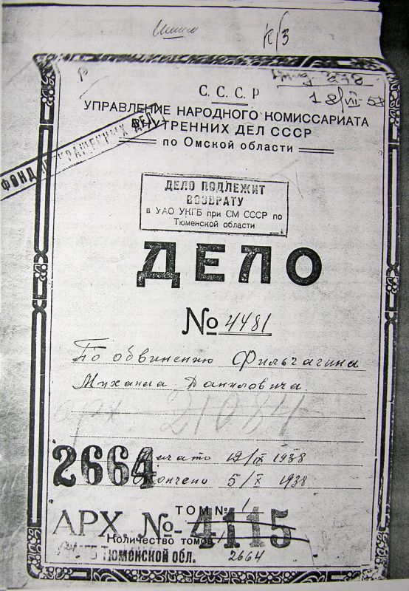
Обложка следственного дела по обвинению М.Д.Фильчагина. 1937. Ишимский историко-краеведческий музей
http://www.gulagmuseum.org/showObject.do?object=1767488&viewMode=D_10705&link=1&objectTypeName=museum&language=1&page=2&language=1
Notes:
Обложка следственного дела по обвинению М.Д.Фильчагина. 1937. Копия из следственного дела (Архив УФСБ по Тюменской области). Михаил Данилович Фильчагин (1888–1937), фельдшер, фармацевт. Арестован в Ишиме 19.09.1937 по обвинению в участии в подпольной эсеровской организации. Приговорен 10.10.1937 Тр. УНКВД Омской области к ВМН. Расстрелян в 1937

Slide 3
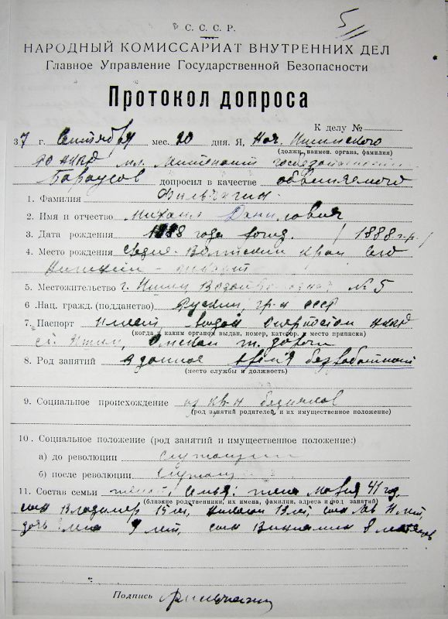
Протокол допроса М.Д.Фильчагина. 20.09.1937. Копия из следственного дела Ишимский историко-краеведческий музей
http://www.gulagmuseum.org/showObject.do?object=1767488&viewMode=D_10705&link=1&objectTypeName=museum&language=1&language=1&page=1&language=1

Slide 4
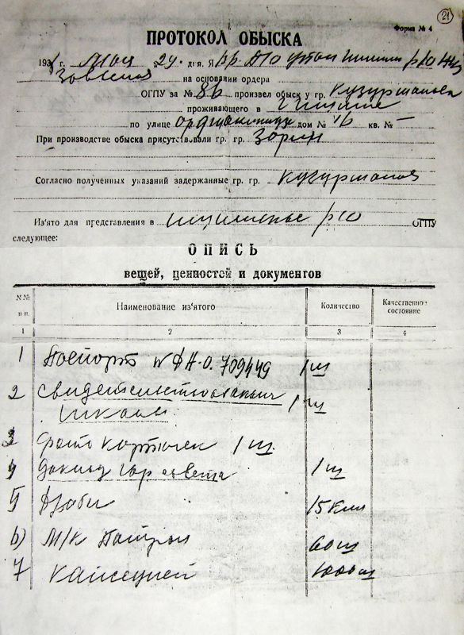
Протокол обыска в доме П.К.Кузурманова. Ишим. 24.05.1938. Копия. Ишимский историко-краеведческий музей
http://www.gulagmuseum.org/showObject.do?object=1767488&viewMode=D_10705&link=1&objectTypeName=museum&language=1&language=1&page=1&language=1
Notes:
Протокол обыска в доме П.К.Кузурманова. Ишим. 24.05.1938. Копия. Петр Константинович Кузурманов (1901–1938), телеграфист, с октября 1919 в армии Колчака, с января 1920 доброволец Красной Армии. В 1923 демобилизован по инвалидности, имел кустарное кузнечное производство, с 1929 председатель ишимской кузнечно-слесарной артели «Кустарь», учился в Ленинградском институте промкооперации. Арестован 29.05.1938, приговорен 10.06.1938 Тр. УНКВД Омской области к ВМН. Расстрелян в Омске 16 июня 1938
Ишимский историко-краеведческий музей

Slide 5
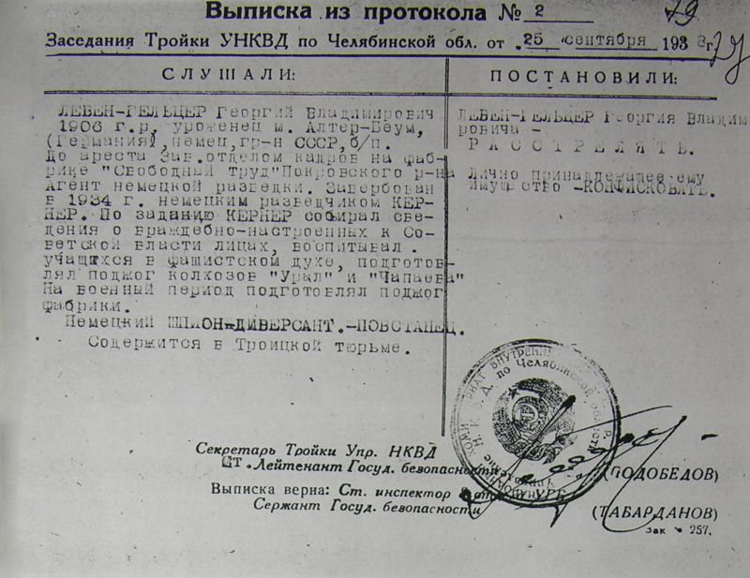
Выписка из протокола №2 заседания Тройки УНКВД по Челябинской области по обвинению Г.В.Левина-Гельцера. Челябинск. 25.09.1938. Копия из материалов следственного дела Ишимский историко-краеведческий музей
http://www.gulagmuseum.org/showObject.do?object=1767488&viewMode=D_10705&link=1&objectTypeName=museum&language=1&language=1&page=1&language=1

Slide 6
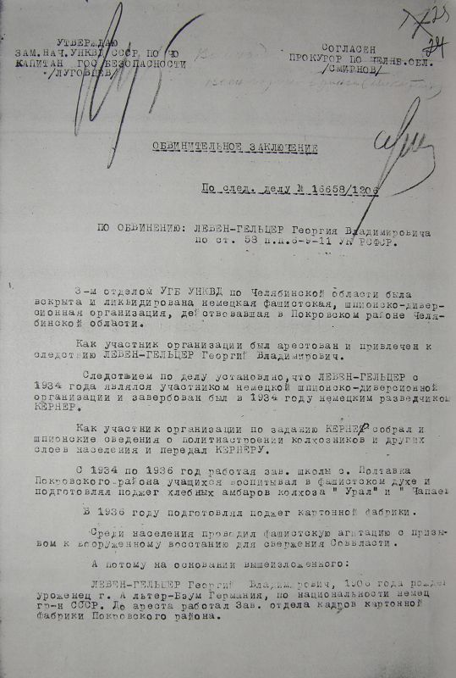
Обвинительное заключение на Г.В.Левина-Гельцера. Челябинск. 1938. Расстрелян 16 октября 1938 Ишимский историко-краеведческий музей
http://www.gulagmuseum.org/showObject.do?object=1767488&viewMode=D_10705&link=1&objectTypeName=museum&language=1&language=1&page=1&language=1
Notes:
Обвинительное заключение на Г.В.Левина-Гельцера. Челябинск. 1938. Георгий Владимирович Левин-Гельцер (1906–1938), участник Гражданской войны, организатор и первый директор Ишимского краеведческого музея (1924–1929), учитель в сельских школах Свердловской, затем Челябинской областей, зав отделом кадров фабрики «Свободный труд». Арестован в 1938, приговорен 25.09.1938 Тр. УНКВД Челябинской области к ВМН. Расстрелян 16 октября 1938 Ишимский историко-краеведческий музей

Slide 7
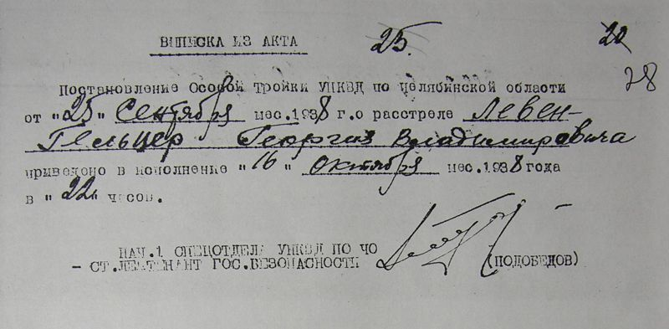
Выписка из акта о приведении в исполнение приговора Г.В.Левина-Гельцера. Челябинск. 16.10.1938. Копия из материалов следственного дела Ишимский историко-краеведческий музей
http://www.gulagmuseum.org/showObject.do?object=1767488&viewMode=D_10705&link=1&objectTypeName=museum&language=1&language=1&page=1&language=1
Notes:
Выписка из акта о приведении в исполнение приговора Г.В.Левина-Гельцера. Челябинск. 16.10.1938. Копия из материалов следственного дела Ишимский историко-краеведческий музей

Slide 8
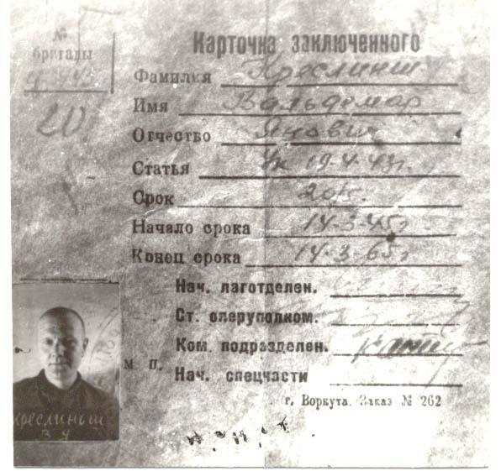
Учетная карточка заключенного В.Я. Креслиньша. Воркутлаг, 1945. Воркутинский музейно-выставочный центр (г. Воркута, Республика Коми).
http://www.gulagmuseum.org/getImage.do?object=507962&original=1
Notes:
Учетная карточка заключенного Вальдемара Яновича Креслиньша. Воркутлаг, 1945. Копия документа хранится в Воркутинском музейно-выставочном центре (г. Воркута, Республика Коми). Фото не позднее 2004

